Slide 1

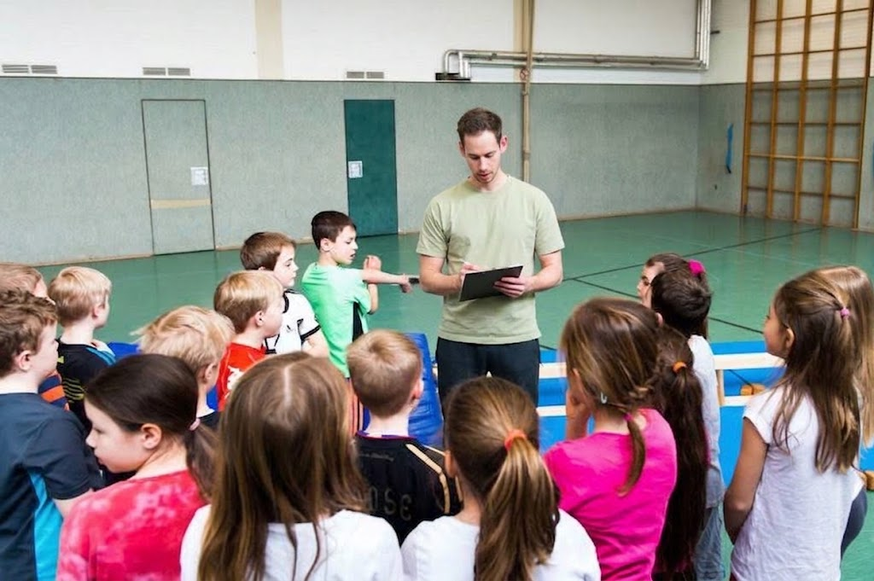
BE MORE | GESUNDHEITSTAG
GESUNDHEITSTAG FÜR KINDER UND JUGENDLICHE
Gesundheit verstehen. Gesundheit erleben.
ZIELGRUPPE
Zyklus 2
FORMAT
4 Lektionen (Wissen + Praxis)
FOKUS
Ernährung · Bewegung · Schlaf · Social Media
01

Slide 2
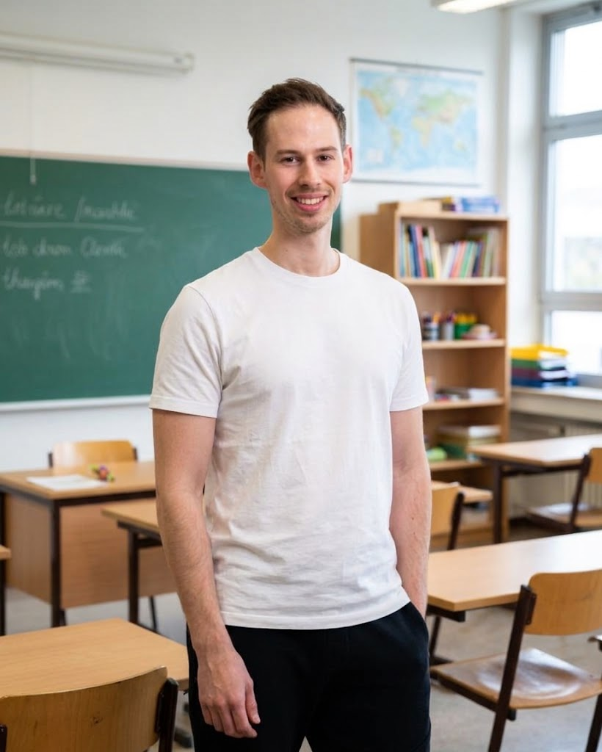



BE MORE | GESUNDHEITSTAG
Über Mich
Pascal Wechsler
EIDG. FA Spezialist Bewegungs- und Gesundheitsförderung
«Wer jetzt keine Zeit für seine Gesundheit hat, wird später Zeit für seine Beschwerden brauchen.»
Weitere Ausbildungen
Ernährungsberatung
Bewegung und Fitness
Lebensmitteltechnologe
Individuelle Konzepte für Energie und Wohlbefinden.
Gezieltes Training zur Steigerung der körperlichen Fitness.
Wissen über Lebensmittel Inhaltsstoffe und Qualität.
dipl. Ernährungsberater
dipl. Fitnessinstruktor
Lebensmitteltechnologe, EFZ
02

Slide 3



BE MORE | GESUNDHEITSTAG
Inhaltsübersicht
Gesundheit: Verstehen, Reflektieren, Erleben
Ernährung
Bewegung
Allgemeines
Kalorien und Energie: Grundlagen verstehen
Bedeutung: Warum Bewegung essenziell ist
Schlaf und Erholung: Schlüssel für Vitalität
Makronährstoffe: Proteine, Fette und Kohlenhydrate
Fitness vs. Sport: Unterschied und Mehrwert
Fake-Check: Social Media Problem
Verpackungsscheck: Deklarationen richtig lesen
Regeneration: Erholung als Erfolgsfaktor
Persönlicher Gesundheitsplan
Lebensmittelvergleich: Qualität sicher beurteilen
Praxis-Lektion: Kondition direkt erleben
Eigene Praxis: Ernährung gezielt reflektieren
03

Slide 4



BE MORE | GESUNDHEITSTAG
Lehrplan 21 Bezug
Lehrplan 21 orientiert – BE MORE verfeinert
FACHBEREICH NMG
FACHBEREICH BS
FACHBEREICH MI
Natur, Mensch, Gesellschaft
Bewegung und Sport
Medien und Informatik
Ernährung und Wohlbefinden: Zusammenhänge fundiert erkennen und im Alltag erläutern.
Leistungsfähigkeit: Bewusste Auseinandersetzung mit persönlicher Fitness und Energie.
Medienkompetenz: Beiträge entschlüsseln, reflektieren und nutzen.
Lebensmittelanalyse: Produkte nach Kriterien objektiv untersuchen und einordnen.
Praxistransfer: Sportliche Grundlagen direkt erleben.
04

Slide 5
BE MORE | GESUNDHEITSTAG
Tagesstruktur
Der Gesundheitstag auf einen Blick
„Nicht nur wissen, was gesund ist, sondern verstehen warum es wichtig ist.“
LEKTION 01
LEKTION 02
LEKTION 03
LEKTION 04
Einstieg
Wissen
Bewegung
Reflektion
• Interaktive Aktivierung
• Ernährung: Grundlagen
• Fitness aktiv erleben
• Social Media: Fake Check
• Mythos oder Fakt-Quiz
• Bewegung: Prinzipien
Turnhalle oder draussen
• Reflektion des Gelernten
05

Slide 6
BE MORE | GESUNDHEITSTAG
Mehrwert
Der Mehrwert für die Schule
Prävention wird konkret, interaktiv und lebensnah.
GESUNDHEITSKOMPETENZ
KRITISCHES DENKEN
PRÄVENTION
Wissen verstehen und direkt im Alltag nachhaltig anwenden.
Mythen, Trends und Social-Media-Inhalte kritisch hinterfragen.
Frühzeitige Sensibilisierung für Ernährung, Bewegung, Schlaf und Körperbild.
SELBSTVERANTWORTUNG
BEWEGUNGSFREUDE
SCHULALLTAG
Eigene Gewohnheiten reflektieren und kleine Veränderungen planen.
Positive Erfahrungen mit aktiver Bewegung gemeinsam schaffen.
Abwechslungsreicher Impuls ausserhalb des klassischen Unterrichts.
06

Slide 7
BE MORE | GESUNDHEITSTAG
Angebotsübersicht
Die Angebote
EMPFOHLEN
FLEXIBEL
ELTERN
4 LEKTIONEN
Gesundheitstag
Individuelle Lektion
Elternabend
Ein abwechslungsreiches und praxisnahes Angebot für Schulen. In 4 Lektionen werden wichtige Themen rund um Gesundheit, Fitness und Ernährung behandelt. Altersgerecht, interaktiv und alltagsnah.
Einzelne Unterrichtseinheiten zu Gesundheitsthemen, abgestimmt auf Altersstufe und spezifische Bedürfnisse.
Alltagsnahe Impulse und konkrete Tipps für Eltern zur Motivation zur gesunder Ernährung, Bewegung und Schlaf ihrer Kindern und für sich selbst.
Aufbau: 4 Lektionen
Aufbau: 1 - 4 Lektionen
Vortrag: ca. 1std
Preis: CHF 690.–
Preis: auf Anfrage
Preis: auf Anfrage
07

